Slide 1
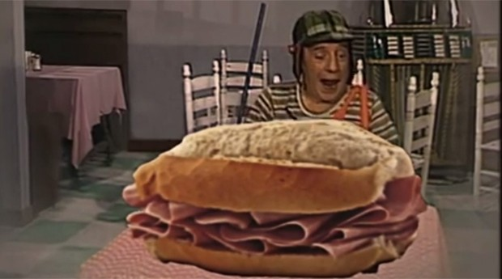
Teorema do Sanduíche de Presunto
Leandro Vicente Mauri

Slide 2
Ideia intuitiva do Teorema
Imagine que você tem um sanduíche composto por duas fatias de pão e uma fatia de presunto.
Você quer reparti-lo com seu amigo de forma que cada um fique com uma quantidade igual de cada fatia de pão e também da fatia de presunto, mas quer fazer um único corte simples com uma faca.
Isso é possível? O Teorema diz exatamente que sim.

Slide 3
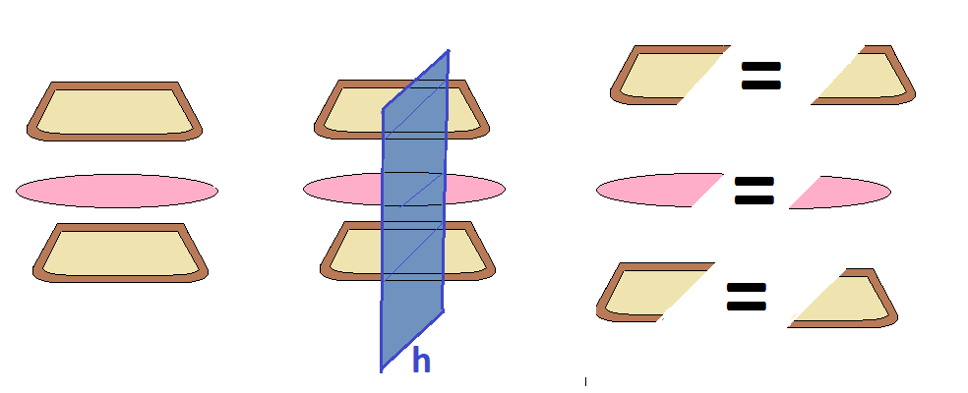

Slide 4
História

Slide 5
História
O Teorema do Sanduíche de Presunto surgiu como Problema 123 do Livro Escocês, o folclórico livro dos matemáticos da Escola de Matemática de Lwów, na Polônia, que se reuniam pra discutir problemas no “Scottish Café”.

Slide 6
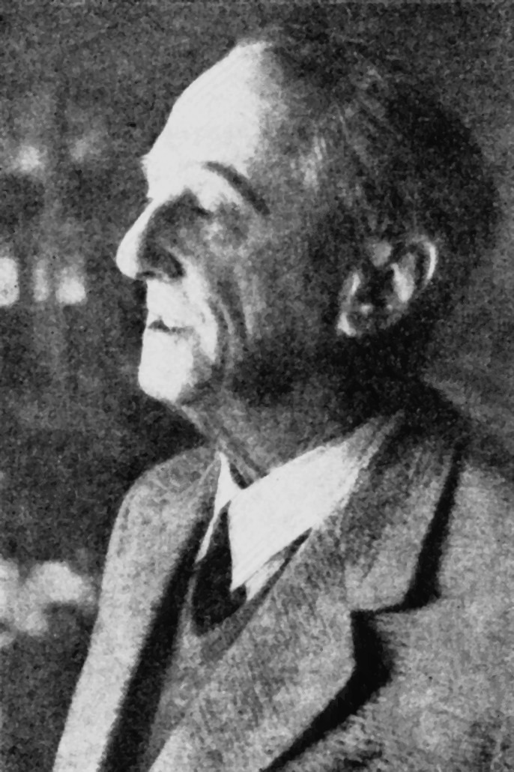
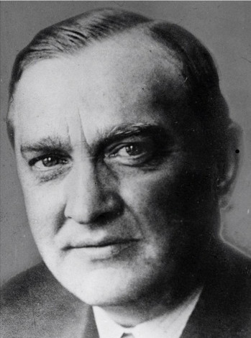
História
O Teorema do Sanduíche de Presunto surgiu como Problema 123 do Livro Escocês, o folclórico livro dos matemáticos da Escola de Matemática de Lwów, na Polônia que se reuniam pra discutir problemas no “Scottish Café”.
Ele foi proposto por Hugo Steinhauss e resolvido por Stefan Banach.

Slide 7
O Problema foi proposto por Hugo Steinhauss no caso 3-dimensional.

Slide 8
O Problema foi proposto por Hugo Steinhauss no caso 3-dimensional.

Slide 9
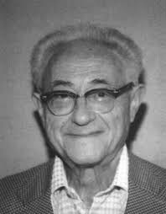
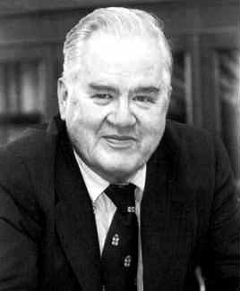
O Problema foi proposto por Hugo Steinhauss no caso 3-dimensional.
A generalização para o caso n- dimensional, com n objetos no espaço Euclideano n-dimensional foi feita por Arthur H. Stone e John Tukey em 1942 e batizado de Teorema de Stone-Tukey.

Slide 10
Teorema formalizado

Slide 11
Teorema formalizado
Oh, e agora, quem poderá nos ajudar?

Slide 12
EUUU !!

Slide 13
EUUU !!
NÃO... ELE →

Slide 14
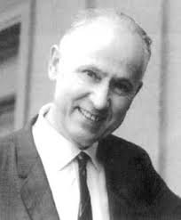
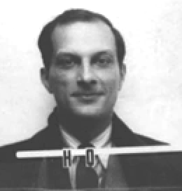
Teorema de Borsuk-Ulam

Slide 15
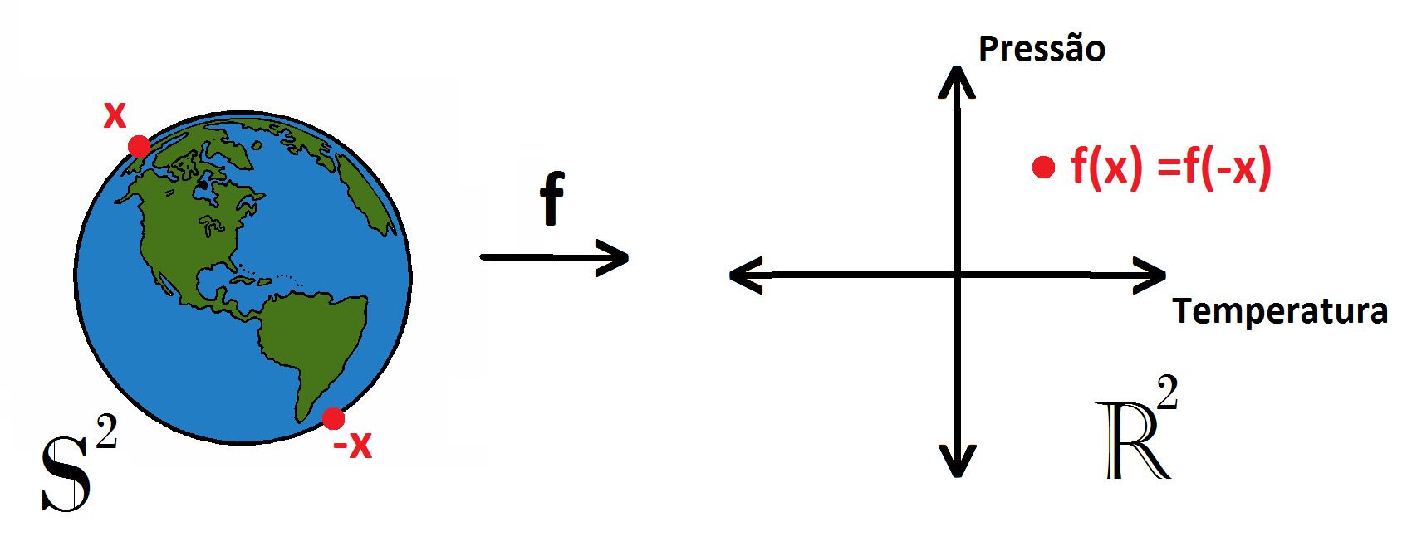
No caso n=2 o Teorema de Borsuk-Ulam nos garante a existência de um ponto na Terra que tanto ele quanto seu antípoda tem a mesma temperatura e pressão.

Slide 16
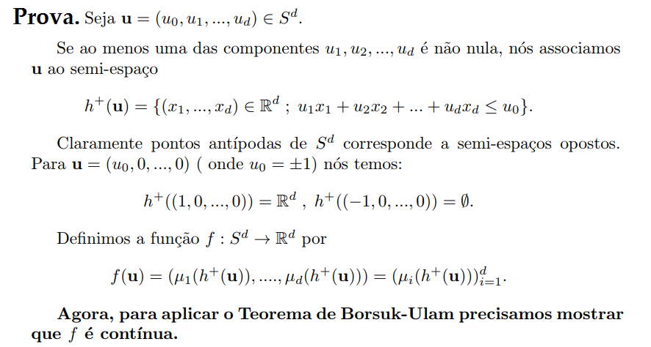
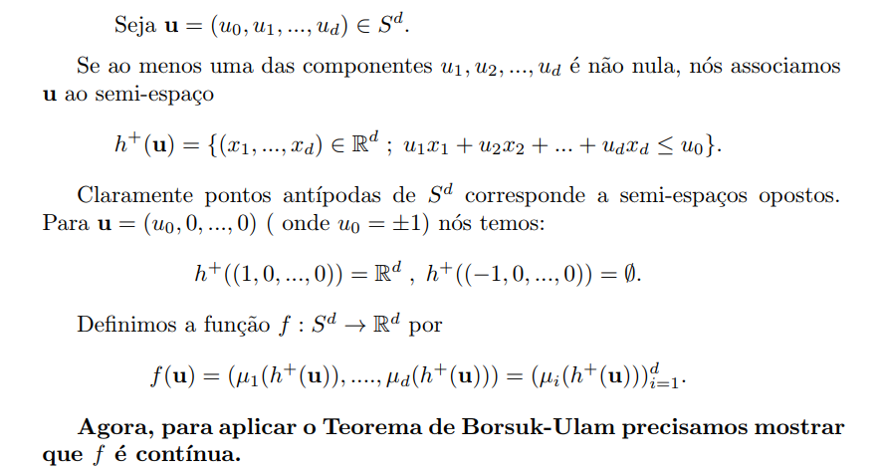
Demonstração

Slide 17
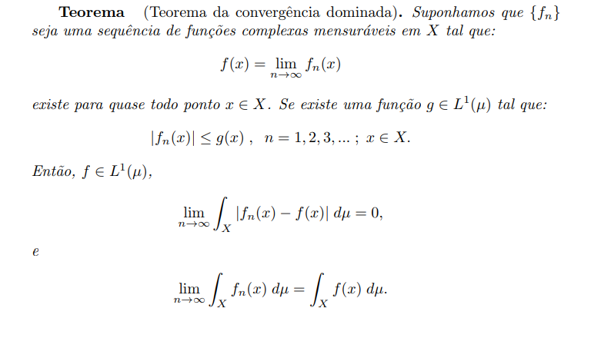

Slide 20
Referências
[1] MATOUŠEK, J. Using the Borsuk-Ulam theorem, Lectures on topological methods in combinatorics and geometry, Corrected 2nd printing. 2008.
[2] BEYER, William A.; ZARDECKI, Andrew. The early history of the ham sandwich theorem. The American Mathematical Monthly, v. 111, n. 1, p. 58-61, 2004.
[3] RUDIN, Walter. Real and complex analysis, WCB. 1987.

